Slide 1


MÄTPROGRAM
Frekvens- och Amplitudsvep
Frekvensanalys
Uppspelning
Beräkna maximal accelerationsriktning

Slide 2
Frekvens- och Amplitudsvep
Kör mätning
Innan körning
Uppkoppling
Kanal 1 mäter spänning över lasten
Kanal 2 mäter spänning från accelerometer
Format
Intervall skrivs som min, max, steglängd
Tryck på format för att se exakt hur datan ska vara formaterad
Tips! Kör mätningar i motsatt rikning genom att ange ex 53,24,-1. Notera minustecknet i steglängden.
Under körning
All information om körningen visas i pythons kommandotolk
Läs kommandotolken under uppstarten och se om förstärkaren behöver höjas eller sänkas
Stanna mätning genom att klicka på kommandofönstret och sedan ctr + c (rekommenderas ej att göra ofta)

Slide 3
Frekvensanalys
Start

Slide 4
Uppspelning
Start
Hjälp

Slide 5
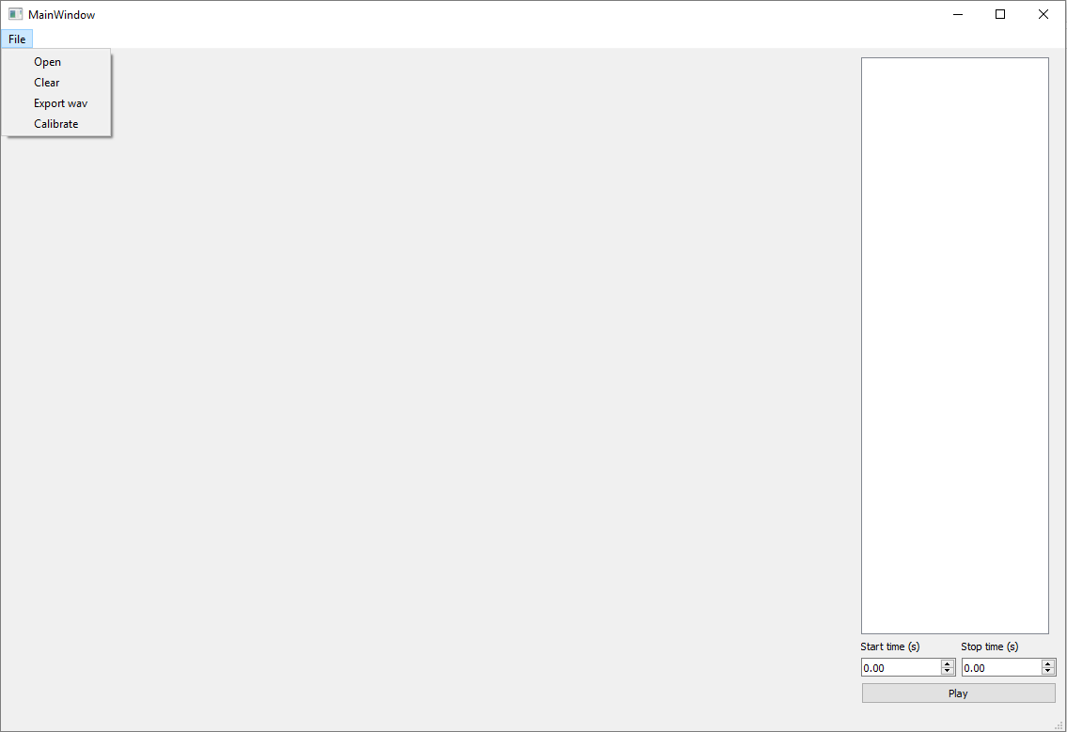
Uppspelning - Hjälp
1. Mätuppställning
2. Exportera wav fil
3. Öppna wav fil
4. Kalibrera
5. Spela upp

Slide 6
Uppspelning – Hjälp - Mätuppställning
Sätt förstärkaren och volymen på datorn till 0
Stäng av output signal från oscilloscopet (Source -> Output ON ska vara Output OFF)
Koppla aux uttag från dator till förstärkare
Sätt volymen på datorn till ~95
VIKTIGT: Skrolla signalerna så att de ligger i mitten på skärmen på oscilloskopet

Slide 7
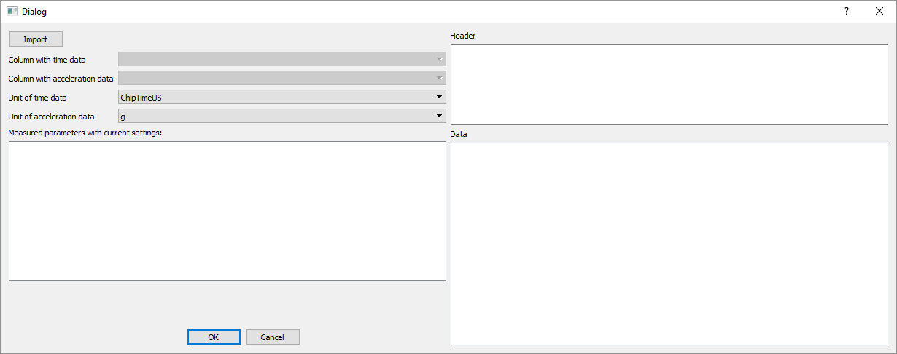
Uppspelning – Hjälp – Exportera wav fil
Öppna .csv eller .txt fil med accelerationsdata. Header och Data visas till höger.
Välj samplingsfrekvens för wav filen. Samplingsfrekvensen för wav filen ska helst vara större än den vid mätning. Oftast är 8000 Hz högre än vad man använder vid mätning.
3. Kolla i data spreadsheet och välj kolumn med acceleration och tid.
4. Välj enhet för acceleration och tid. Våra sensorer använder ChipTimeUS och g. Kolla i uppmätta parametrarom total mättid, samplingsfrekvens, rms och peak to peak verkar rimliga
5. Klicka OK. Datan kommer sparas i samma map som den urspringliga textfilen. Det sparas också en Kalibreringsfil (CSV fil som slutar på CALIBRATION). Det är viktigt att den är i samma mapp som wav filen (Vilket den är om man inte flyttar på wav filen)

Slide 8
Uppspelning – Hjälp – Öppna wav fil
Öppna exporterad wav fil. Notera att kalibreringsfilen måste ligga i samma mapp som wav filen.
(Det gör den alltid om man inte har flyttat på wav filen)
1.1 Finns ingen kalibreringsfil så kommer man bli uppmanad att skriva in rms och peak to peak för
Signalen manuellt.

Slide 9
Uppspelning – Hjälp – Kalibrera
Följ instruktioner
Profit

Slide 10
Uppspelning – Hjälp – Kalibrera
Följ instruktioner
Profit

Slide 11
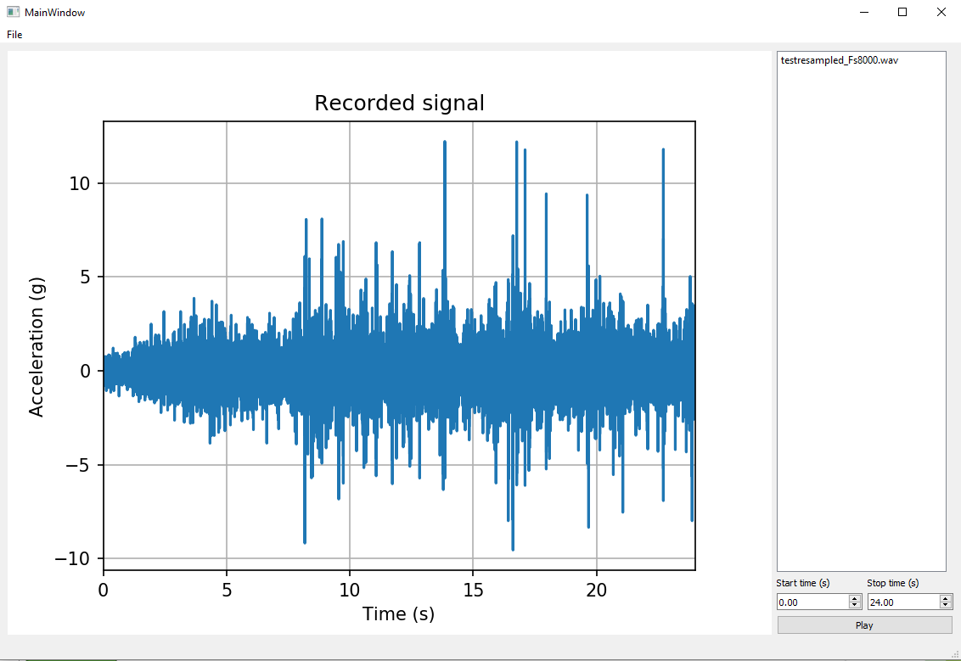
Uppspelning – Hjälp – Spela upp
Välj wav fil
2. Välj tidsintervall. Notera att det tar
~4ggr längre tid att spela upp signalen.
3. Tryck play

